Slide 1
Behov
Tar med egen PC for å presentere med

Slide 2


Mens vi venter
Gå til https://fama-social-feed.web.app
Denne Jodel klonen vil bli brukt som eksempel i presentasjonen. Så det er bare å gå inn å prøve den ut
Firebase

Slide 3


Hva er Firebase og hvordan er forholdet mellom Firebase og Google Cloud?
Gaute Meek Olsen
02.11.2019
https://gaute.dev
GauteMeekOlsen

Slide 4
Agenda
Firebase er kult!
Hva er Firebase?
Eksempler av mest brukte produkter
Pris
Firebase sin plass i Google Cloud Platform
https://gaute.dev
GauteMeekOlsen

Slide 5









Hvem er jeg - stats
Gaute Meek Olsen
2 firebase summits
224 followers
3,25 år
400 views i uka
https://gaute.dev
8 apper
22 views i uka
17 webprosjekter
https://gaute.dev
GauteMeekOlsen

Slide 6

Hva er Firebase?
Forsøk nr. 1
Firebase is Google’s application development platform
that helps you
build, improve, and grow your app.
Platform as a service
Backend as a service

Slide 7


Hva er Firebase?
Forsøk nr. 2
DEG
Firebase

Slide 8

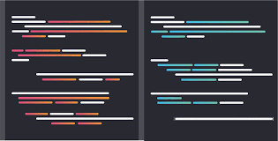
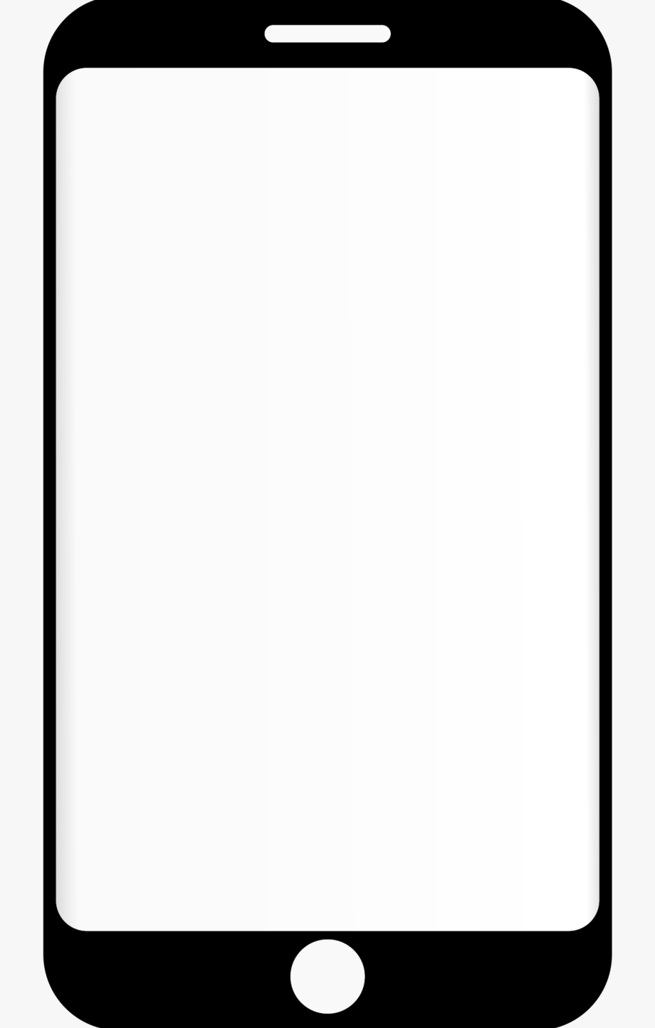
Men først la oss gå tilbake
Forsøk nr. 3
Backend
Frontend

Slide 9
Mer av dette nå
Forsøk nr. 3
Backend
Frontend

Slide 10
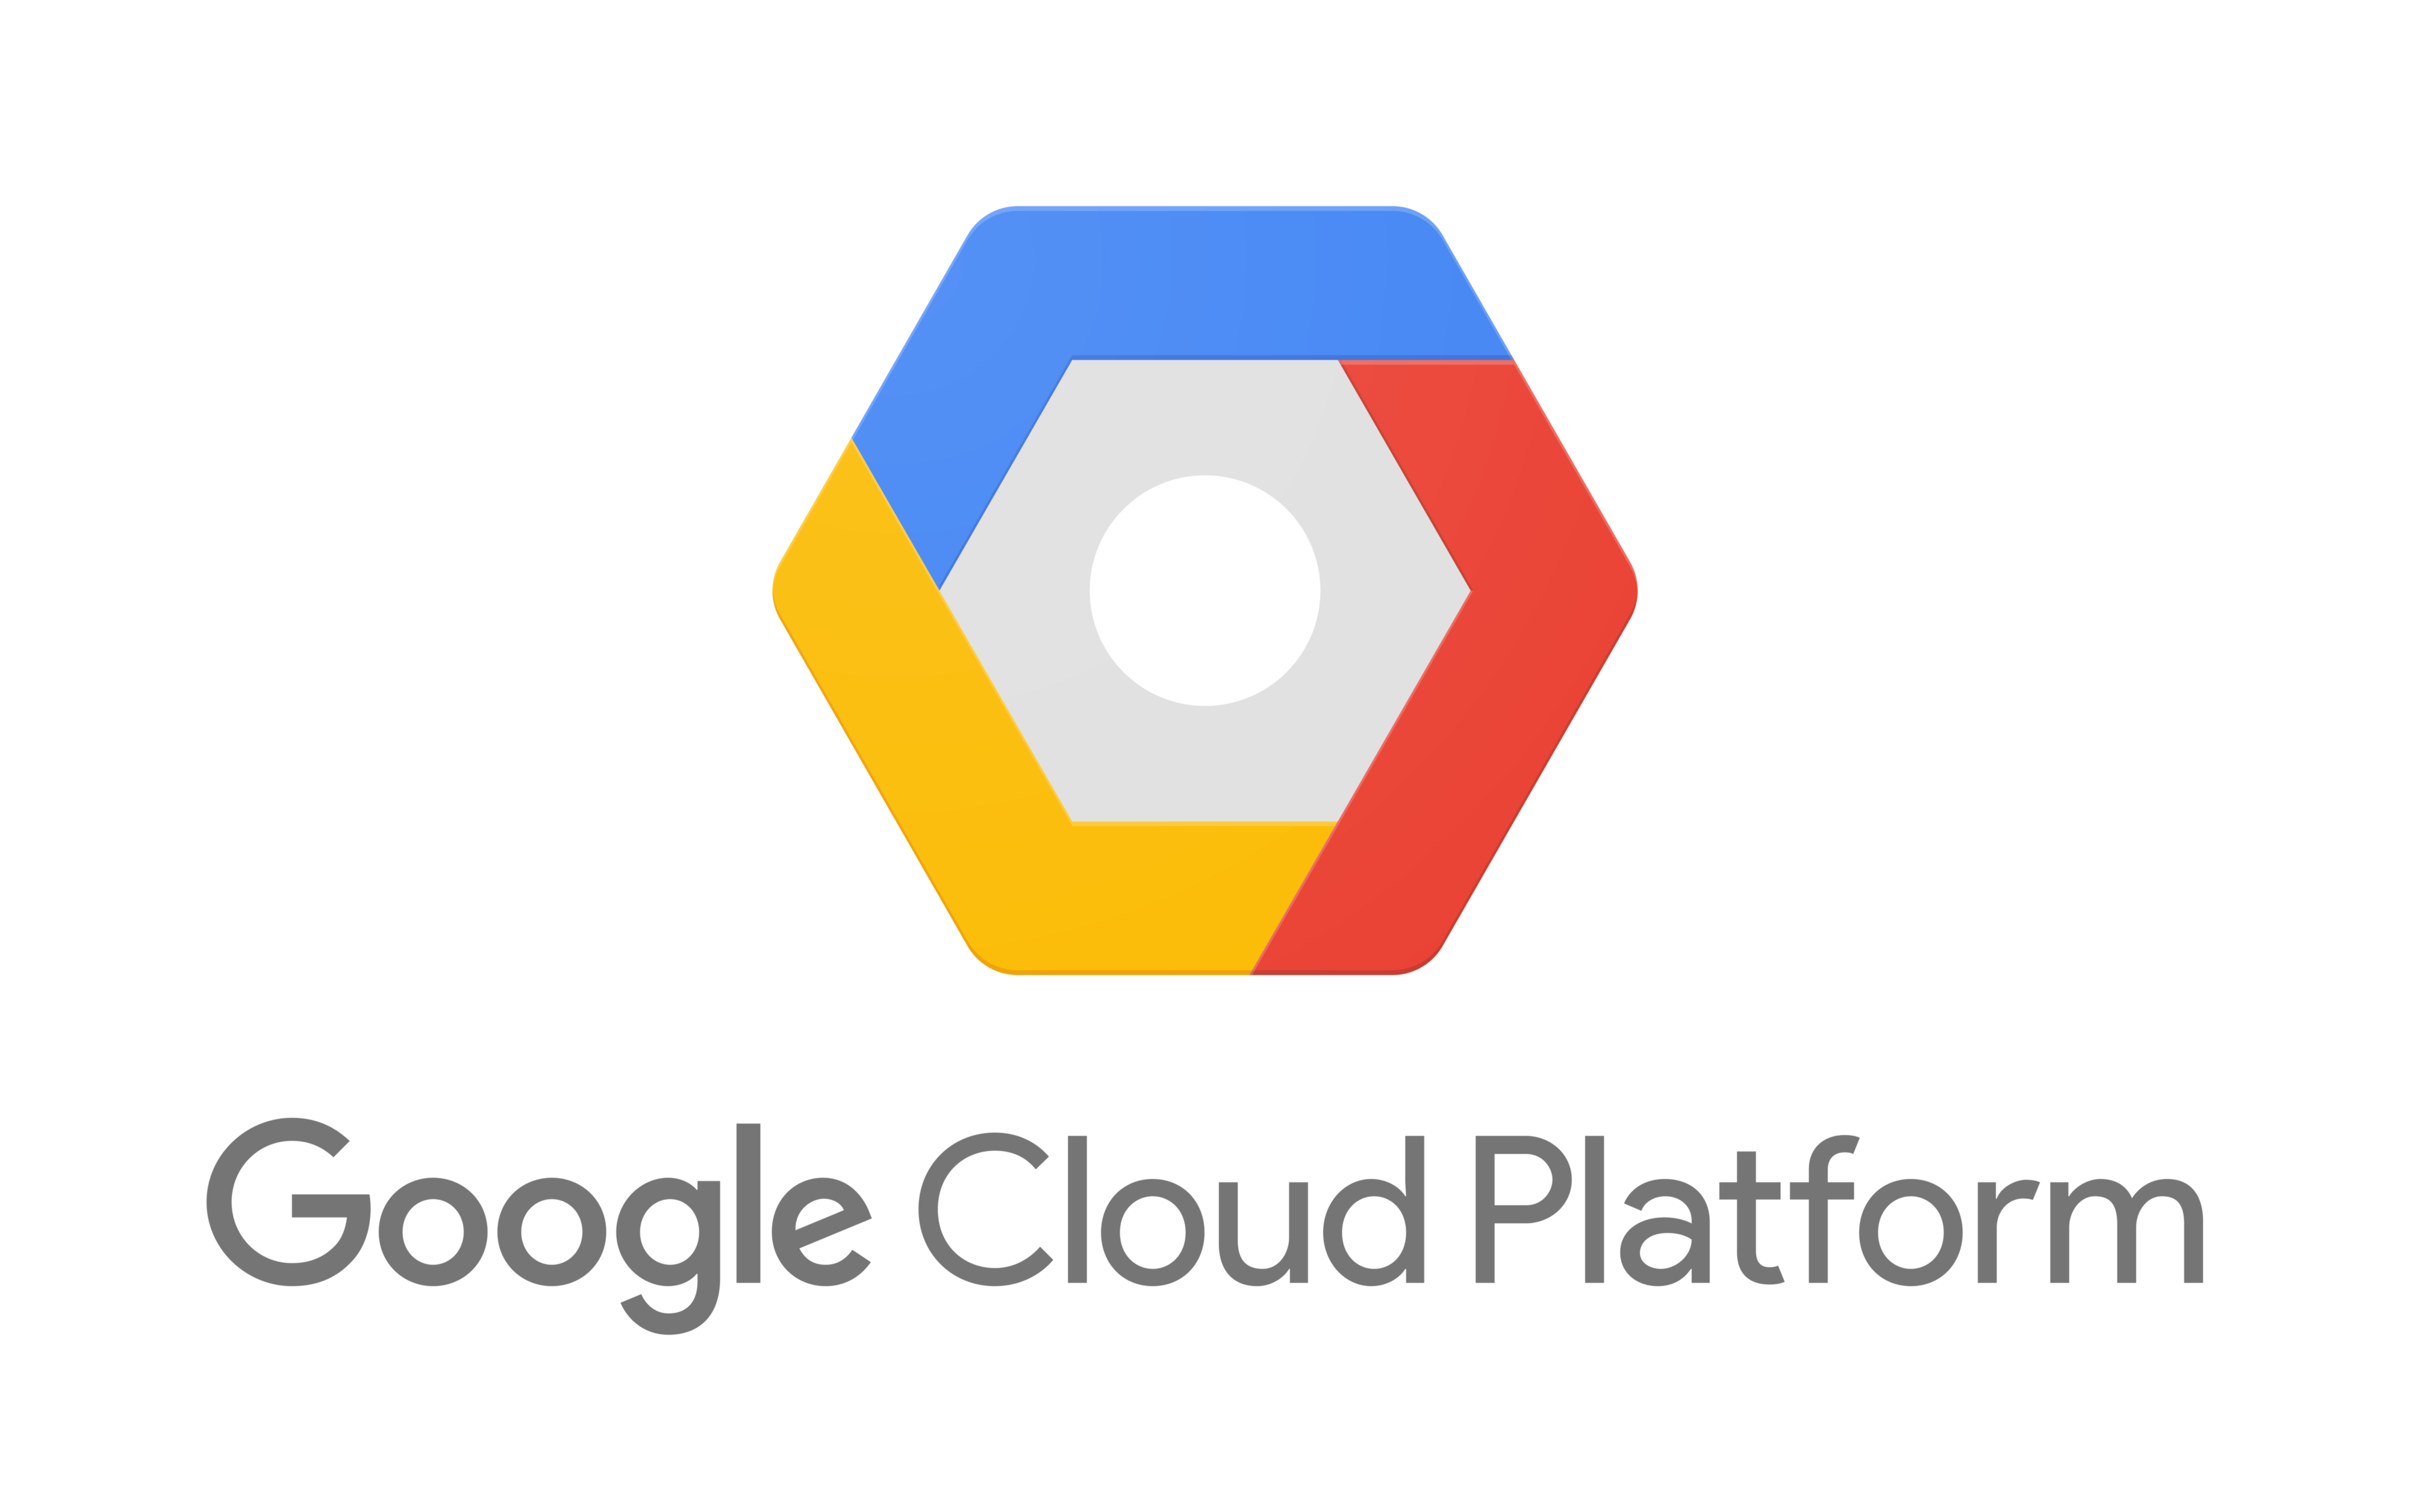
Firebase sin måte
Forsøk nr. 3
Backend
Frontend
SDK
Notes:
Det vil si at man kun trenger å kalle på en metode, så vil alt annet håndteres av Firebase

Slide 11
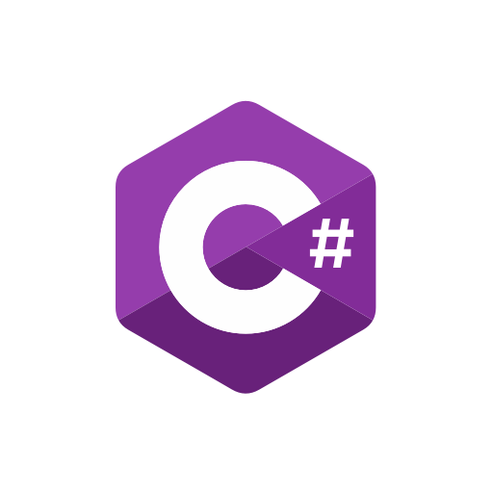


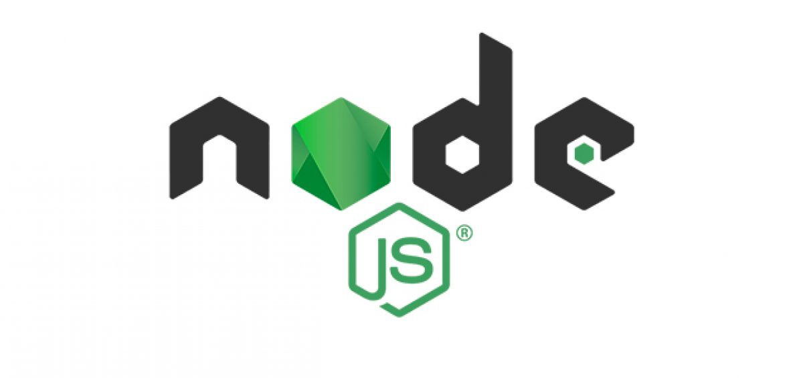

Firebase sin måte
Forsøk nr. 3
Frontend
Backend
SDK
Backend
Admin SDK
Notes:
Det vil si at man kun trenger å kalle på en metode, så vil alt annet håndteres av Firebase

Slide 12
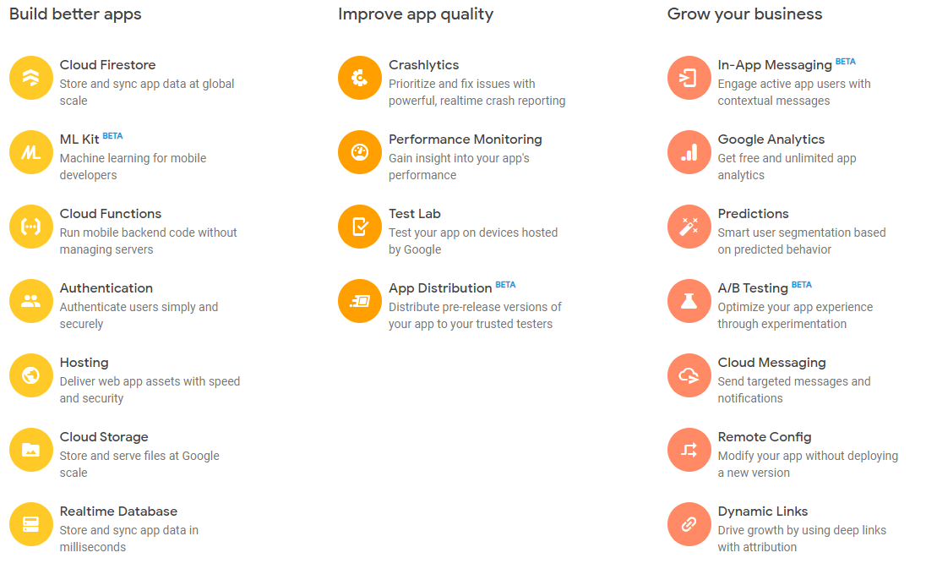
Firebase
Forsøk nr. 4

Slide 13
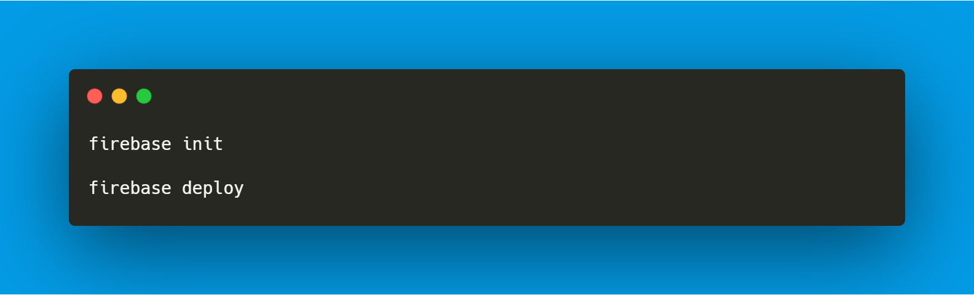
Hosting

Slide 14
La oss se på consolen

Slide 15
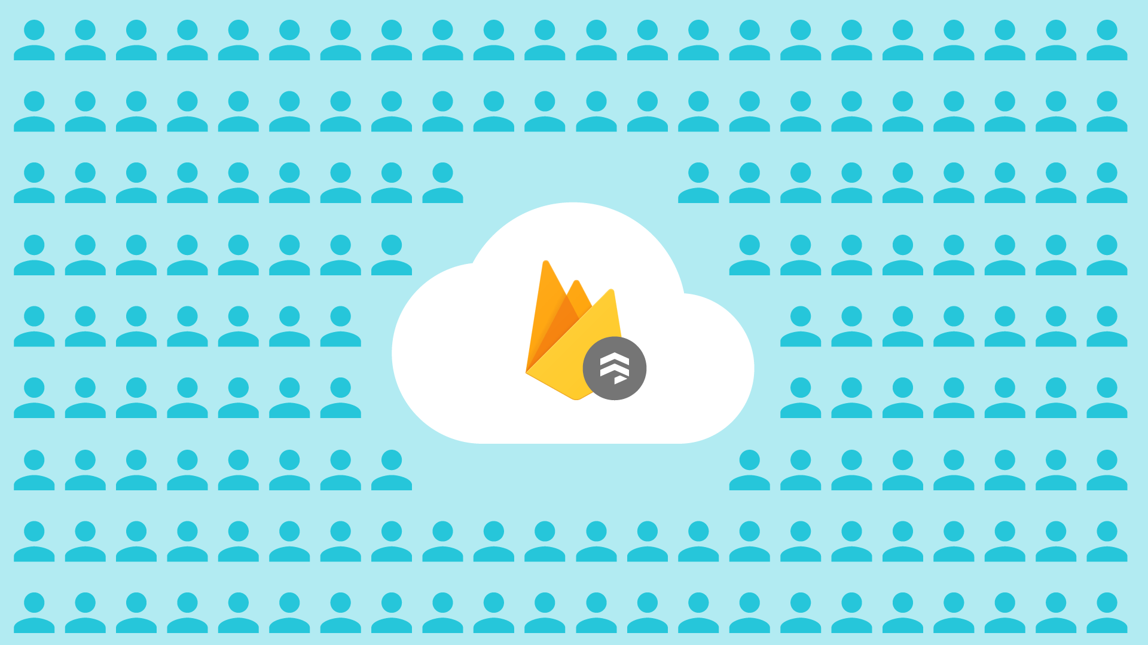
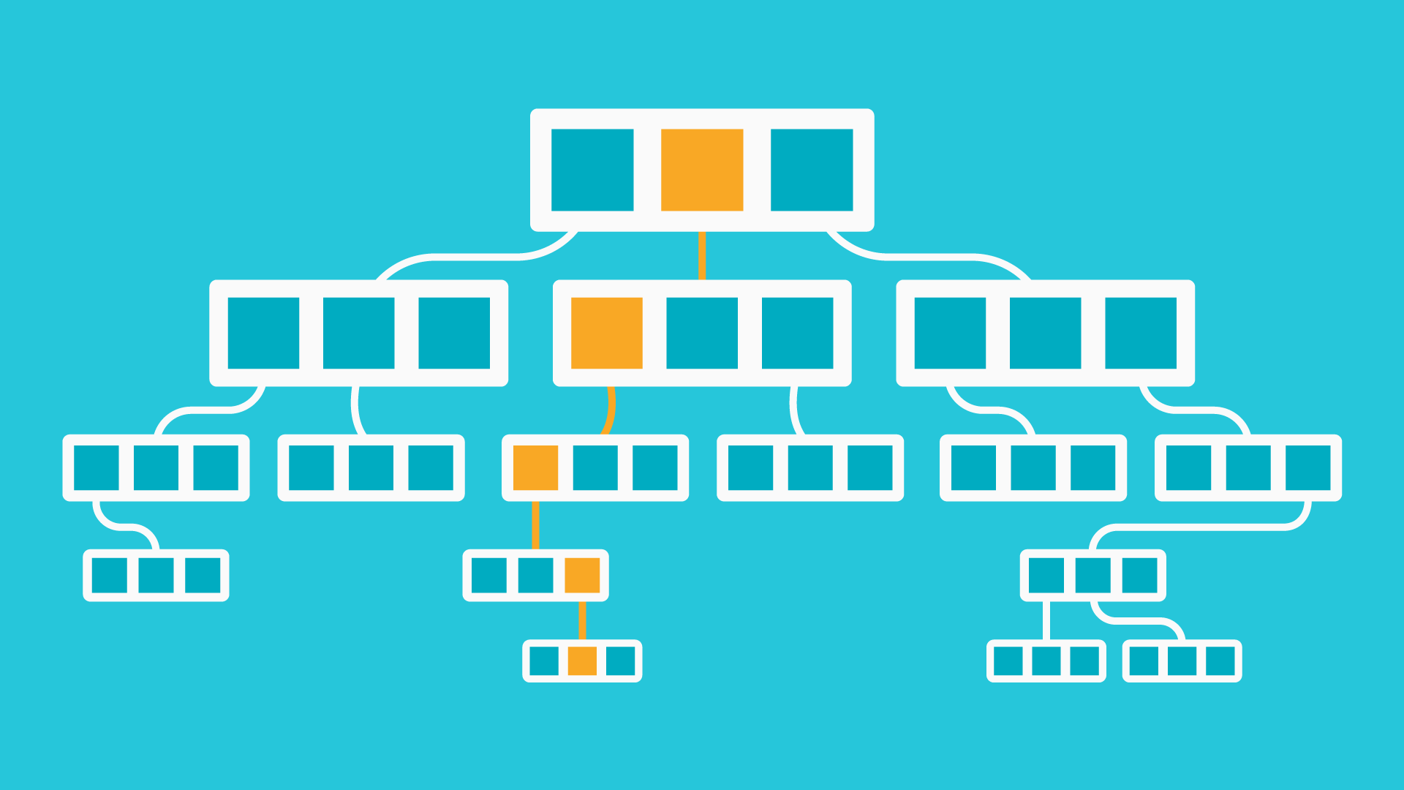
Firestore
NoSQL
Serverless
Offline support
Realtime

Slide 16
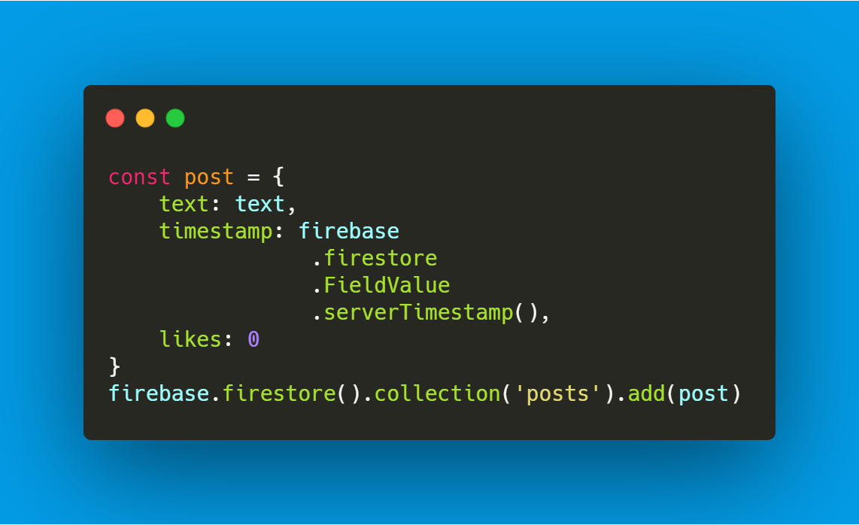
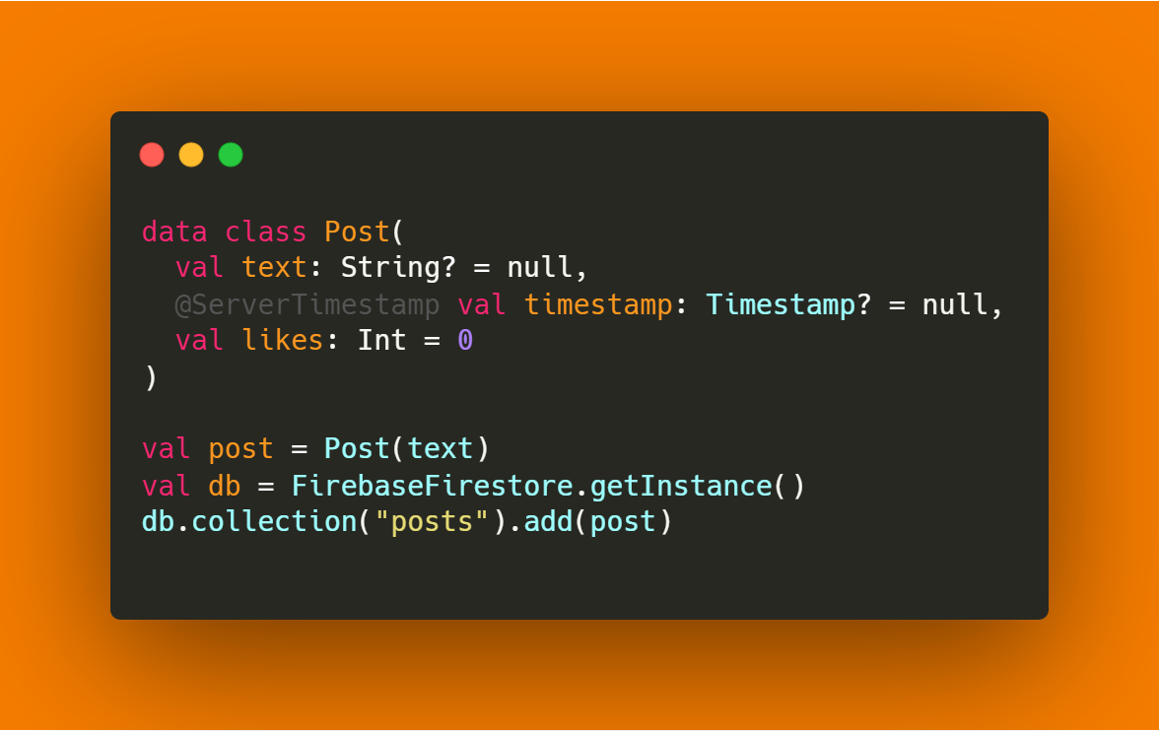
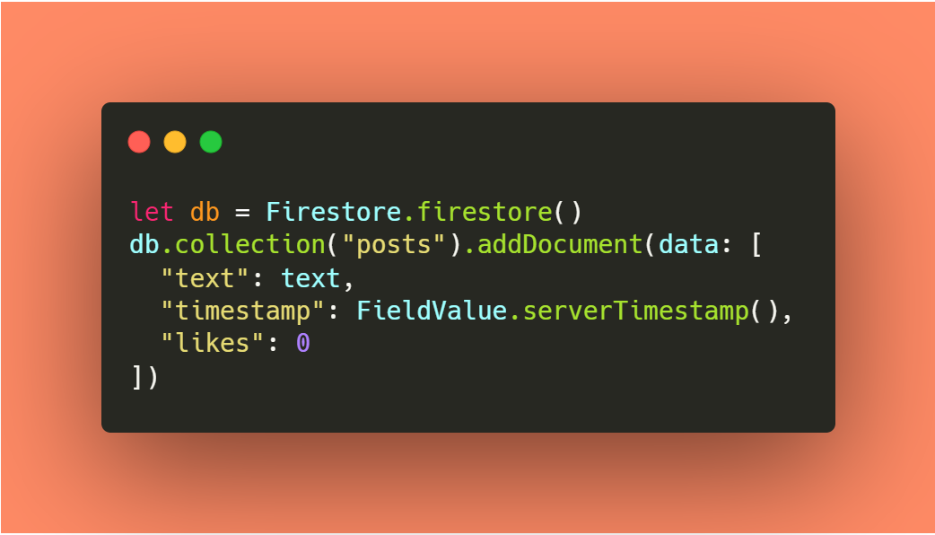

Firestore (add)
JavaScript
Kotlin
Swift

Slide 17
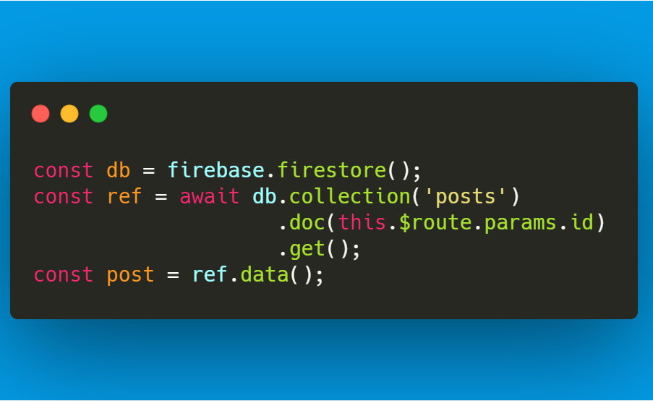
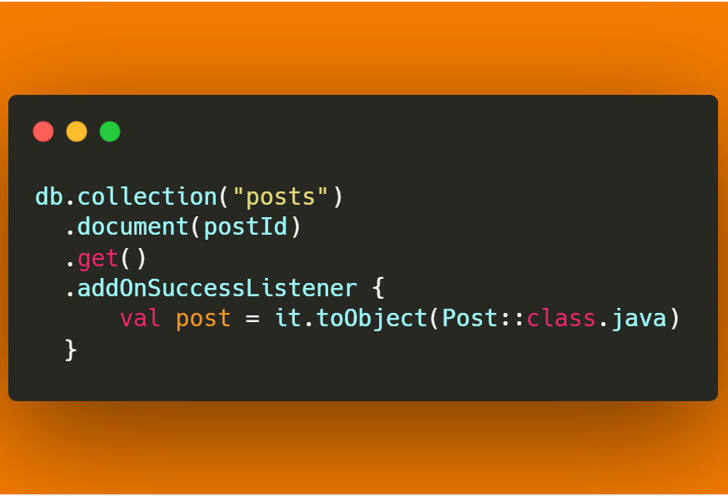
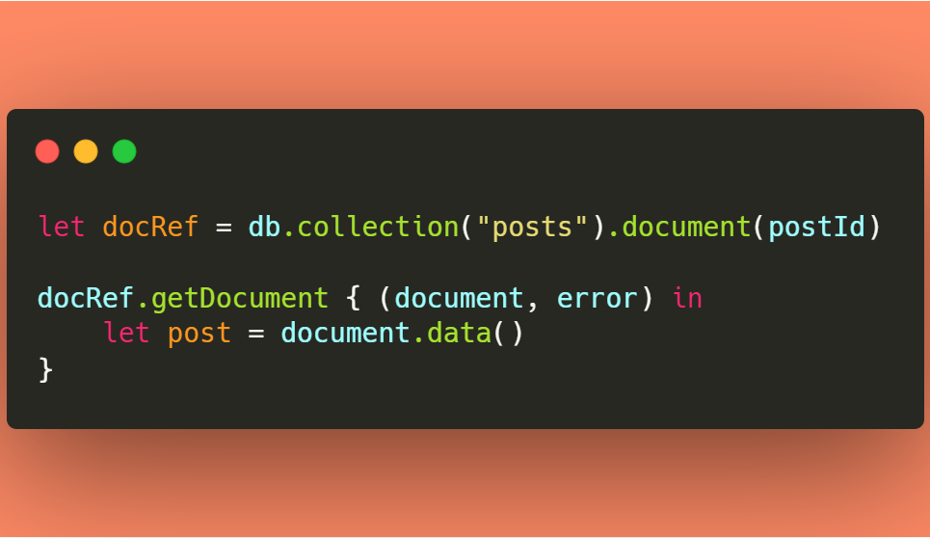
Firestore (read)
JavaScript
Kotlin
Swift

Slide 18
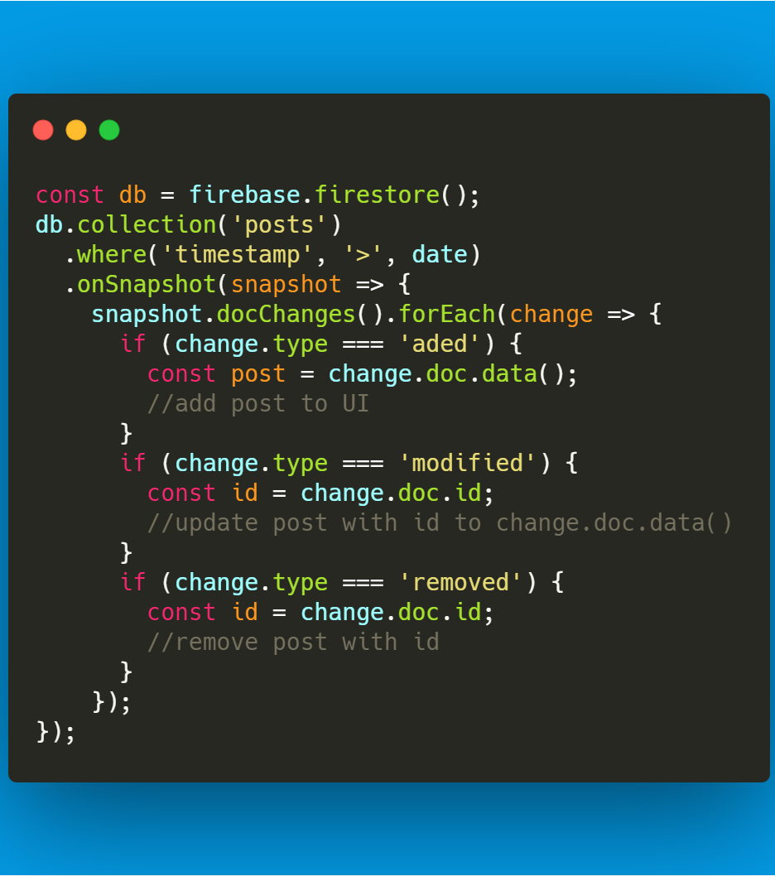
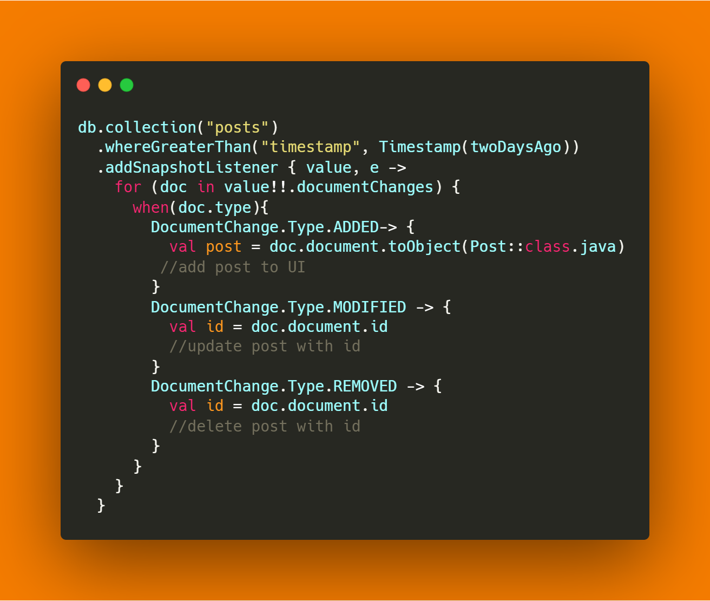
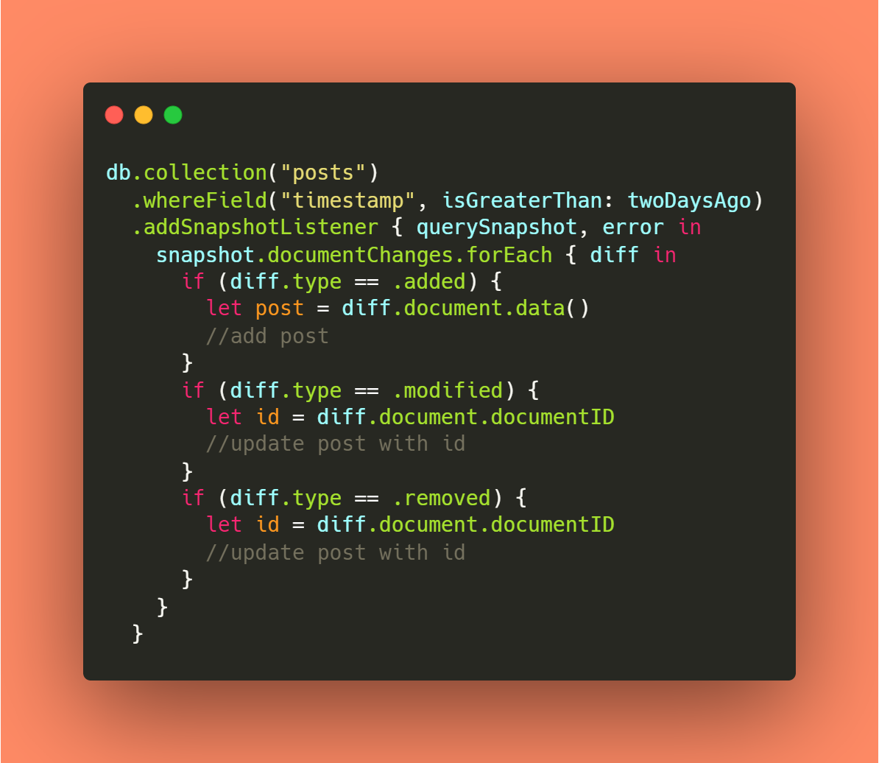
Firestore (real time)
JavaScript
Kotlin
Swift

Slide 19
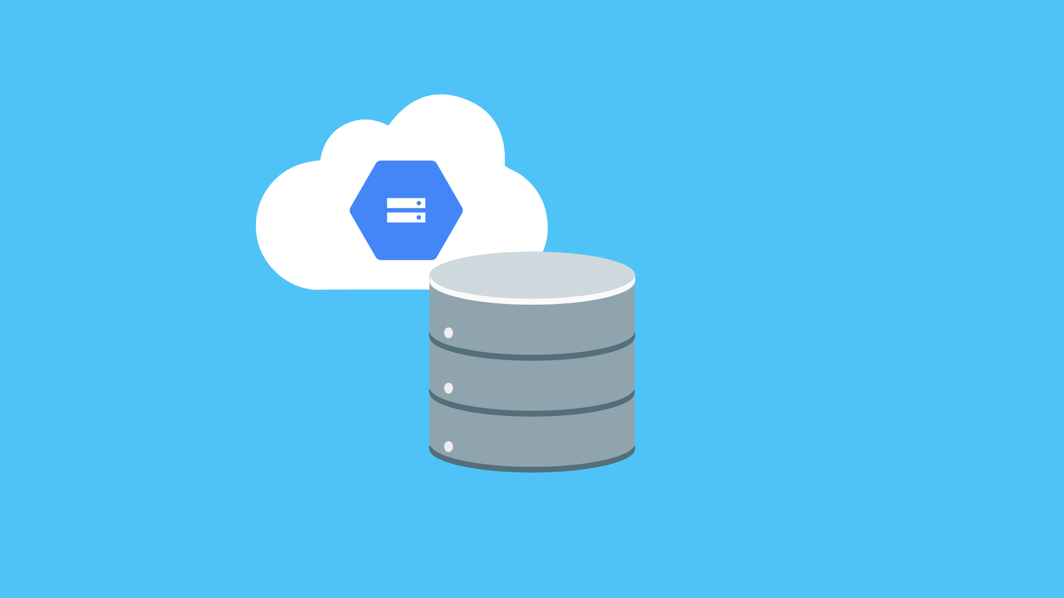
Cloud Storage
Filer

Slide 20
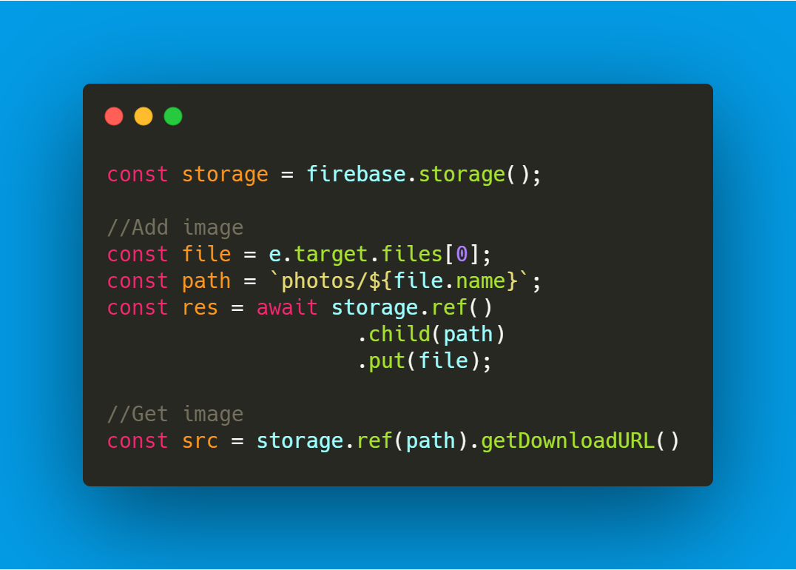
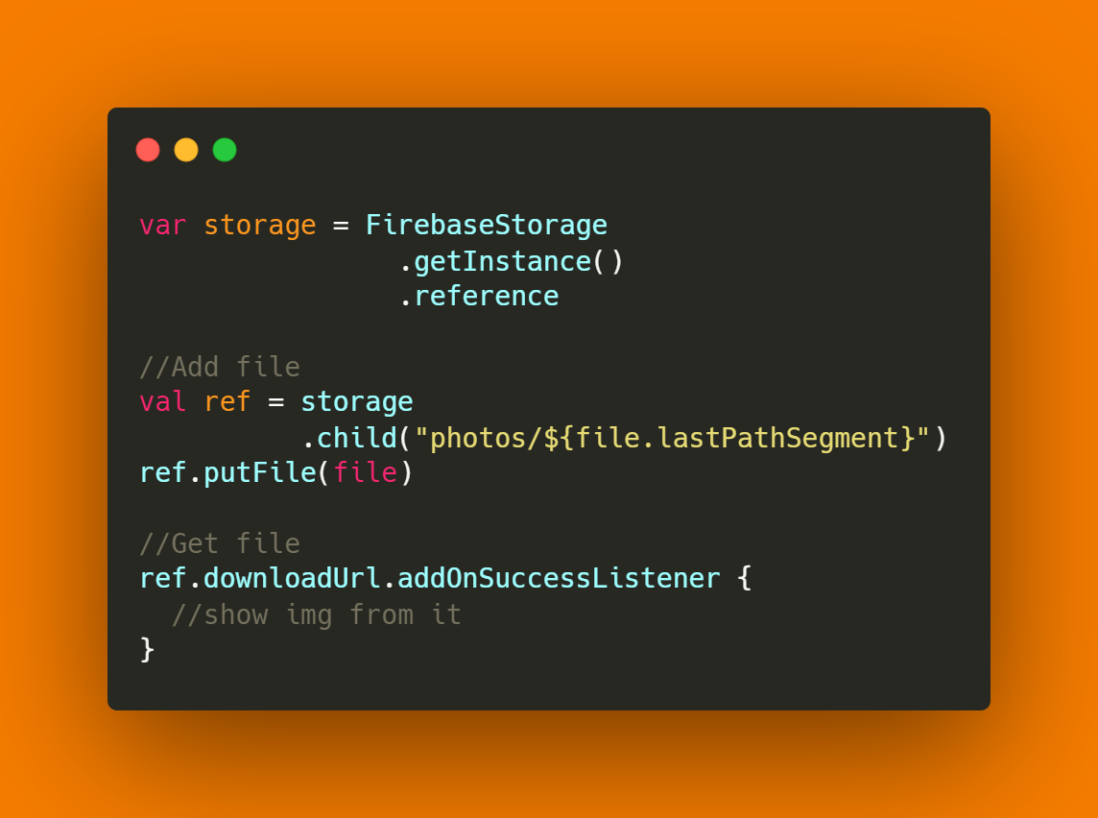
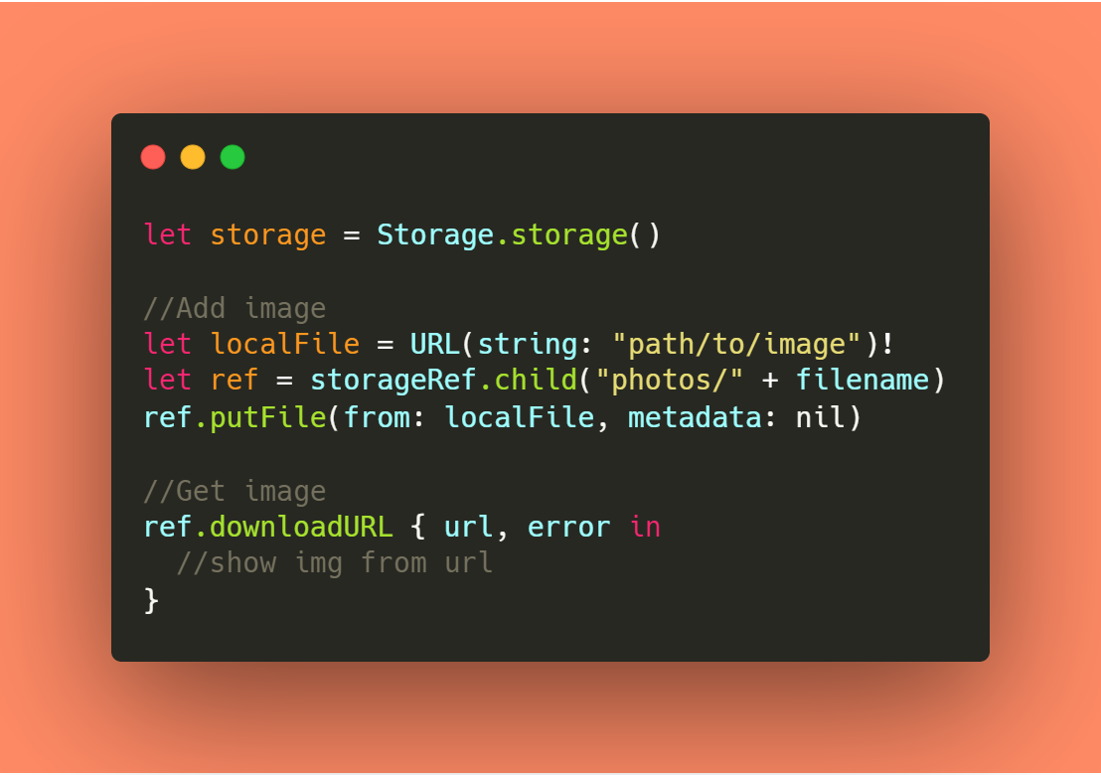
Cloud Storage
JavaScript
Kotlin
Swift

Slide 21
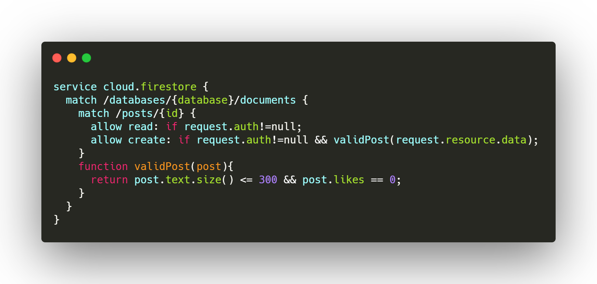
Rules

Slide 22
Authentication
La Google ta seg av bruker- og passordhåndtering
Flere providers:
Email
SMS
Google
Facebook
Twitter
Anonym
GitHub
Yahoo
Microsoft (Azure Active Directory and personal Microsoft accounts)
Play Games
Game Center

Slide 23
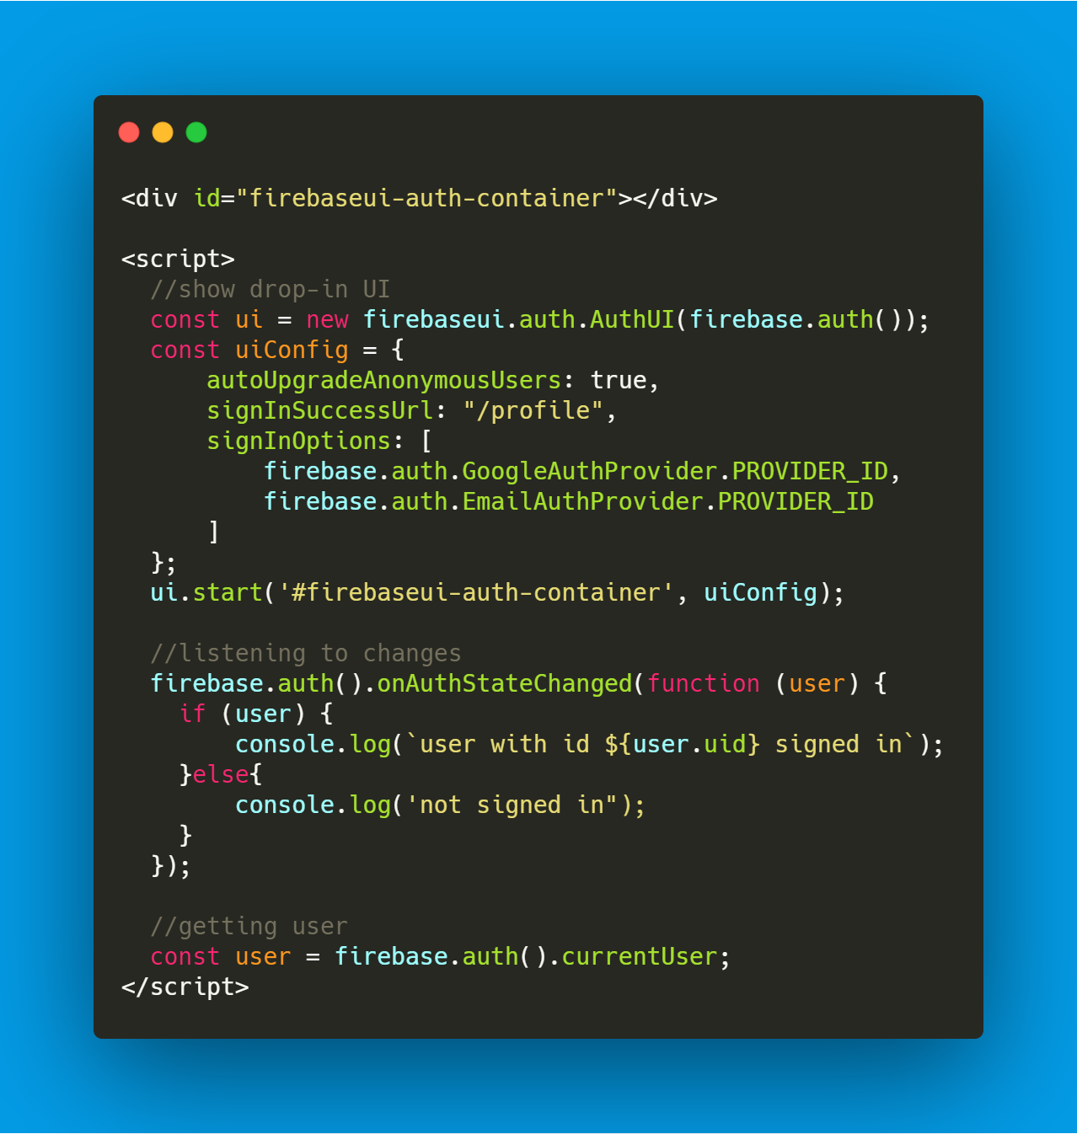
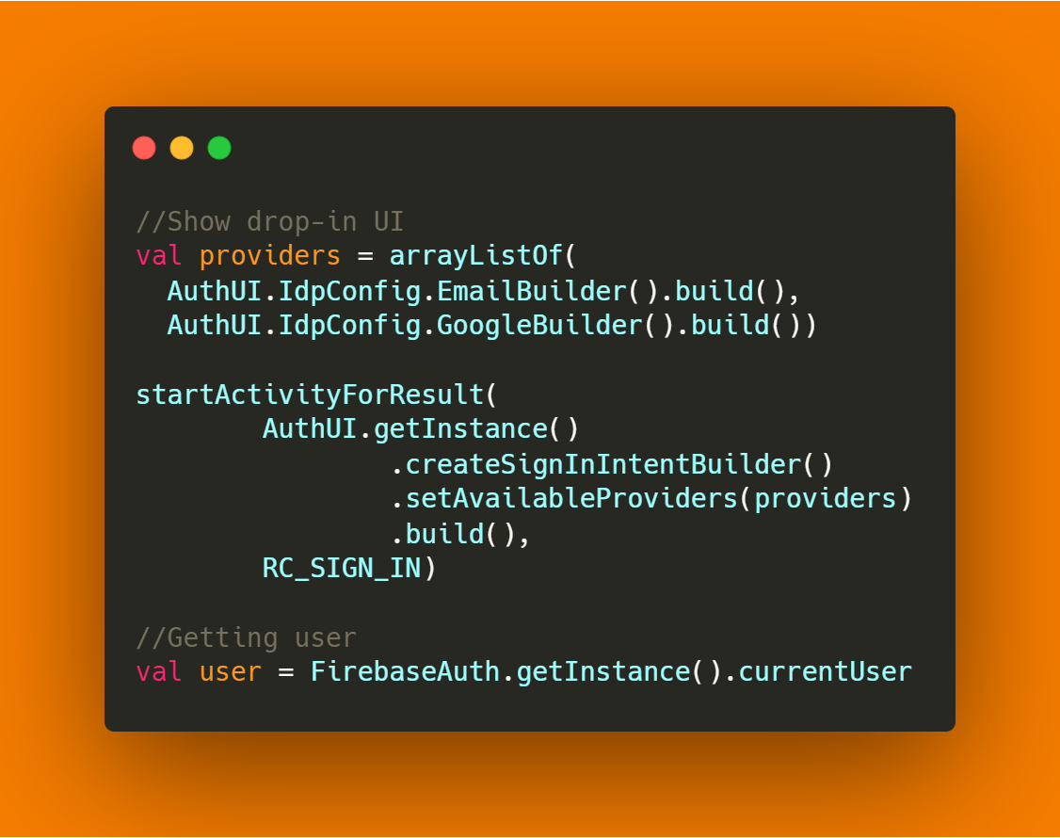
Authentication (drop-in UI)
HTM + JavaScript
Kotlin

Slide 24
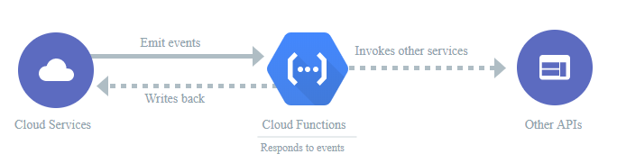
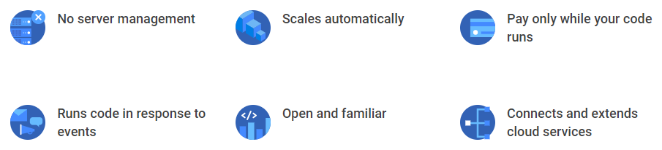
Cloud Functions
Code in the cloud, JavaScript eller TypeScript
Triggers:
HTTP
Firestore
Storage
Authentication
Google Analytics
Cloud Pub/Sub
Remote Config
Test Lab
Crashlytics

Slide 25
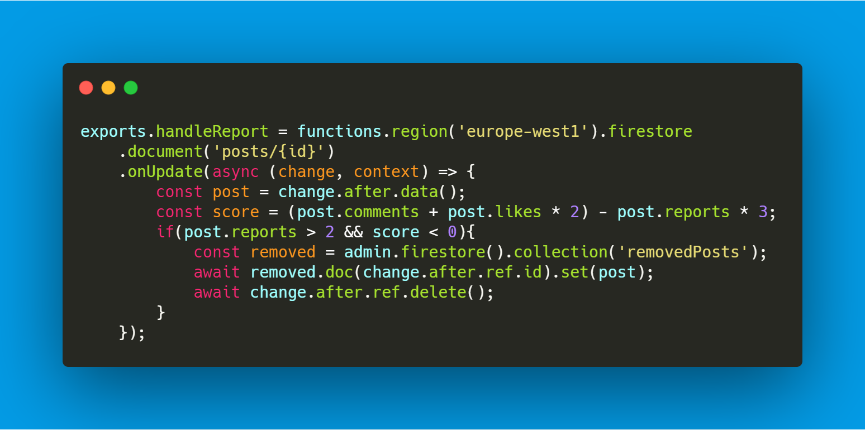

Cloud Functions
JavaScript

Slide 26
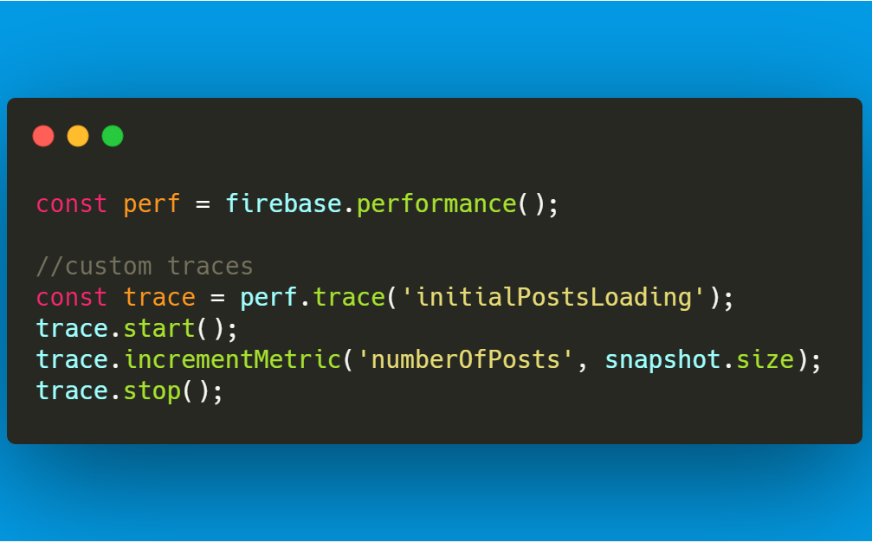
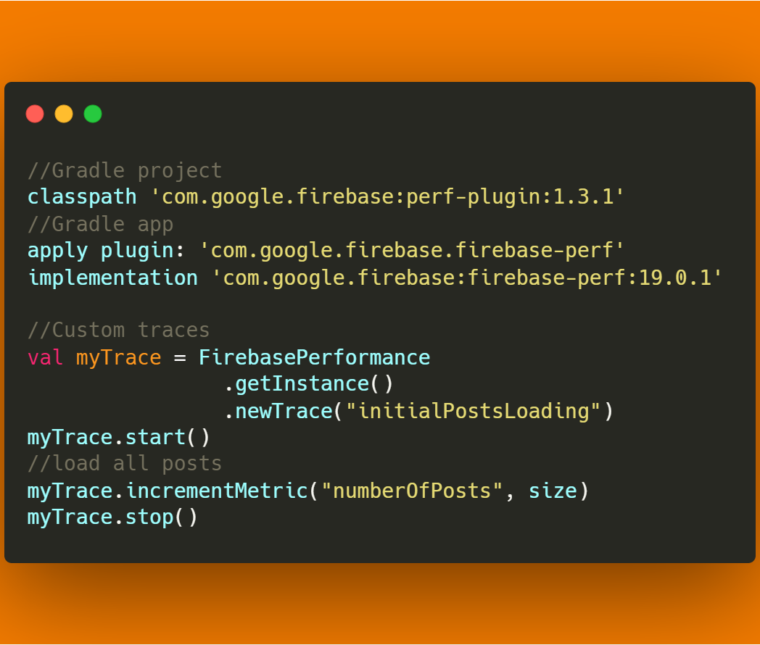
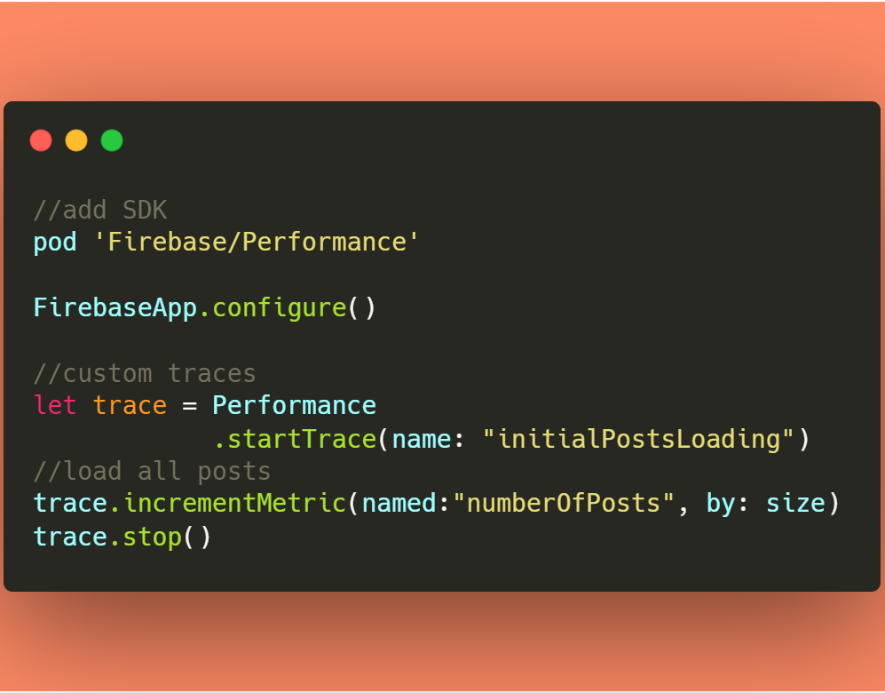
Performance Monitoring
JavaScript
Kotlin
Swift

Slide 27
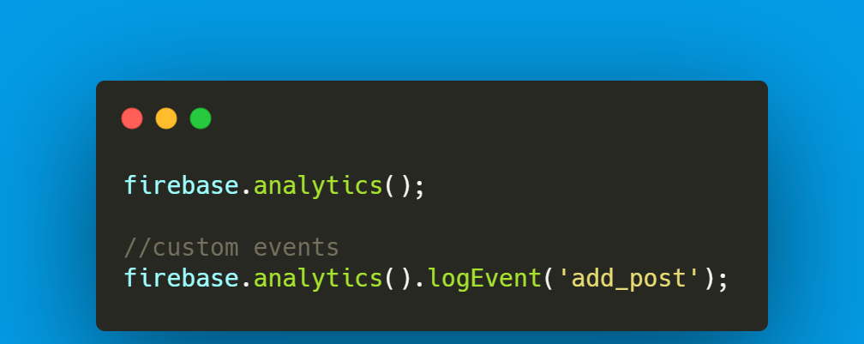
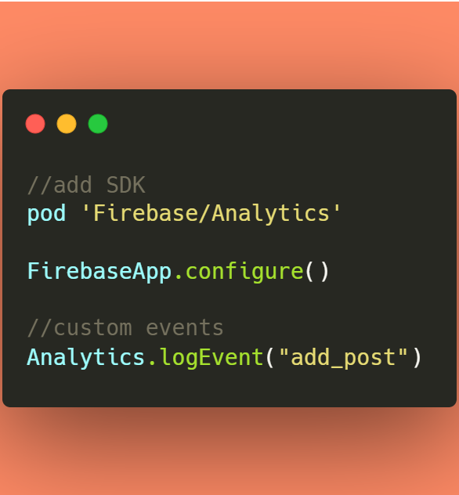
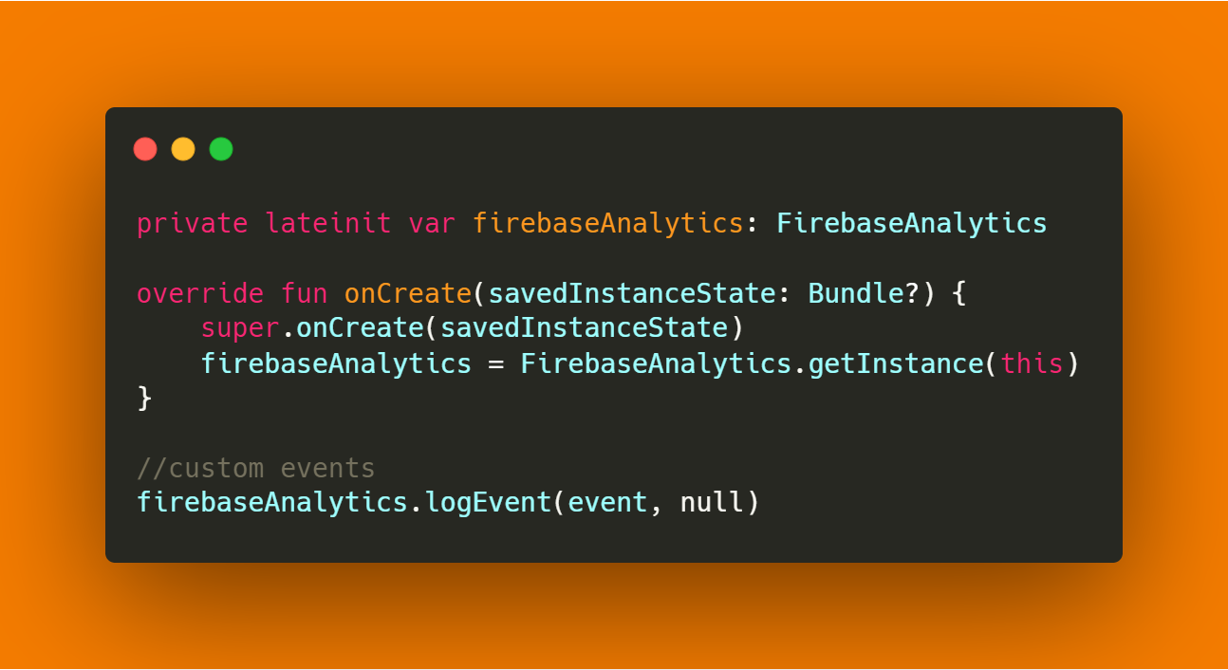
Google Analytics (Audiences + Funnels)
JavaScript
Swift
Kotlin

Slide 28
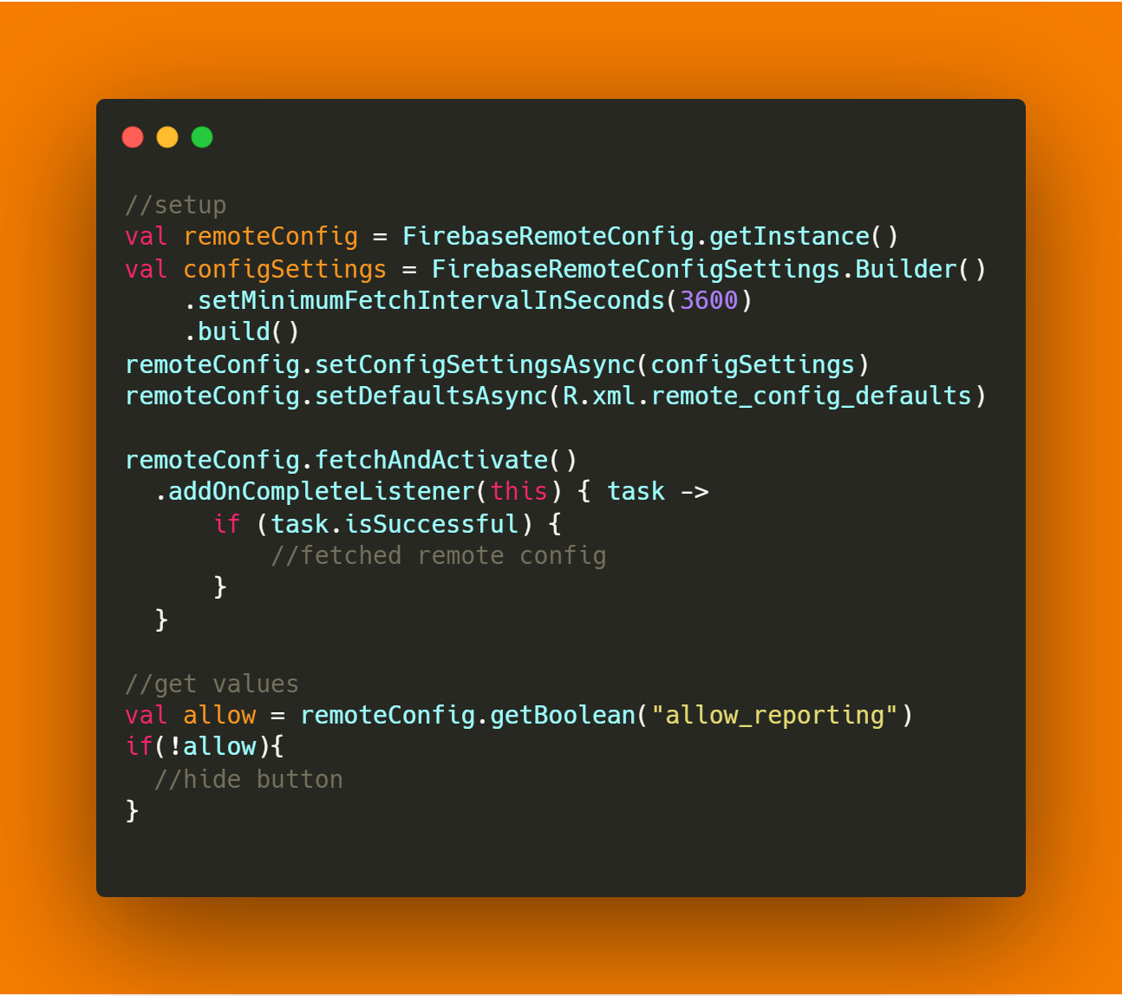
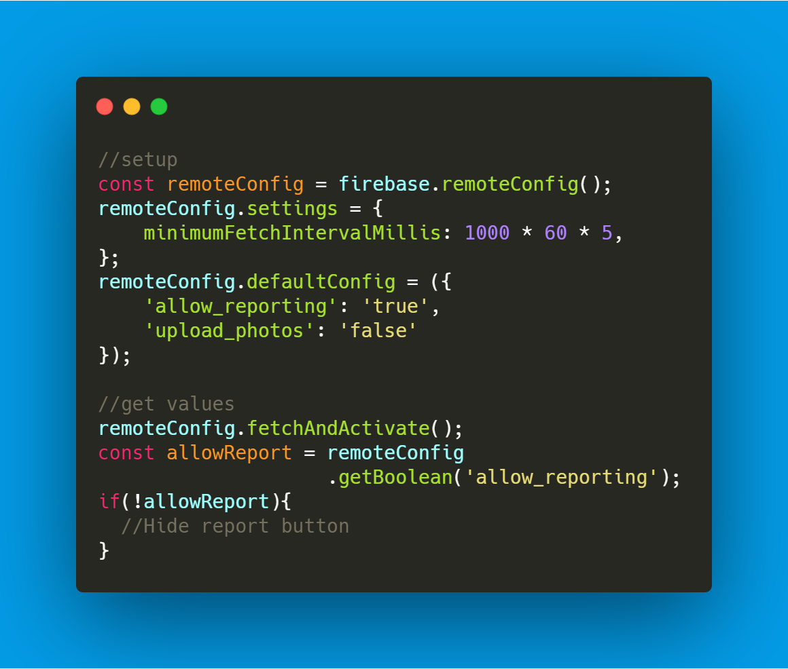
Remote Config
Kotlin
JavaScript

Slide 29
Firebase
Forsøk nr. 4

Slide 30
Pris
Generøs free tier
Hvis Firebase blir dyrt
Så har du en veldig populær applikasjon
Eller
Du har gjort noe feil
Eks. Firestore Free 20 000 writes daglig. $0.18/100 000
1 000 000 writes = $ 1.75 = 16 kroner

Slide 31
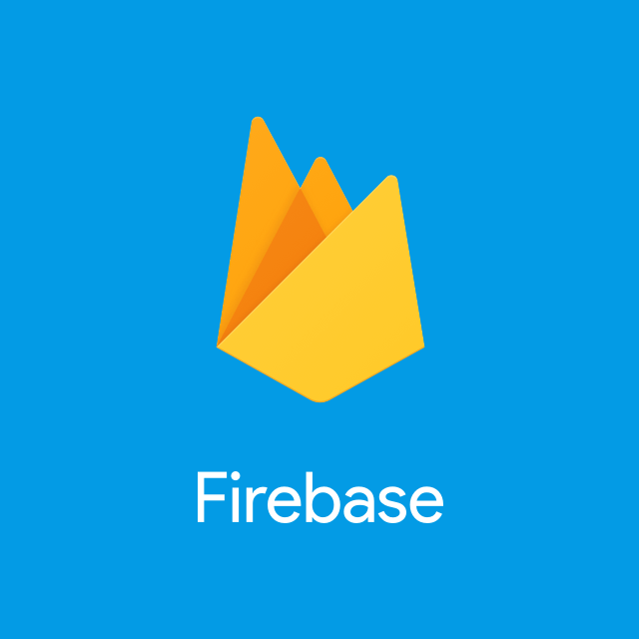
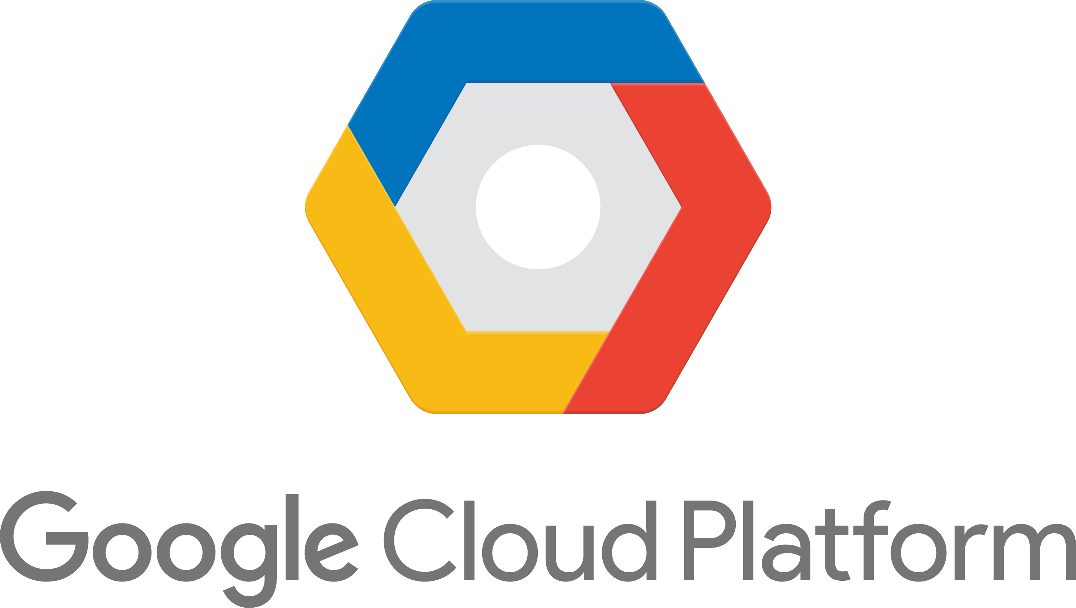
Firebase og Google Cloud
Hvert Firebase prosjekt er også et GCP
Hver Firebase service er hosted i GCP
Produkter som faktisk er GCP
Cloud Firestore
Cloud Storage
Cloud Functions

Slide 32
Konklusjon
Enkelhet
Du får fokusere på å utvikle applikasjonen
Skalerer med Google Cloud Platform
God dokumentasjon
Aktive i communityet
Enkel Firebase console adminpanel

Slide 33
Thanks for watching
https://gaute.dev
www.soprasteria.no
GauteMeekOlsen

